Slide 1

5 TEL LENGUAJES

Slide 2
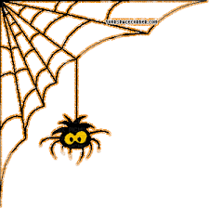
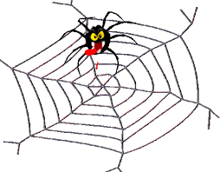





Slide 3

Pasos:
Presentar un monstruo
y sus características
El monstruo debe tener
Nombre (Texto)
Monstruosidad / Presentación (Texto)
Daños (3)
Vida
Poderes/armadura(3)
Armar la Estructura del monstruo en C
Presentar el monstruo

Slide 4

Todos juntos
typedef struct {
char nombre[LONG_NOMBRE];
int puntos;
}atributos_t;
Definimos la estructura del monstruo y el vector de monstruos.
typedef struct {
char nombre[LONG_NOMBRE];
int vida;
atributos_t danios[CANT_DANIOS];
atributos_t poderes[CANT_PODERES];
}monster_t;

Slide 5

Nos dividimos
Grupo 1: Realizar una función que genere números al alzar, debe recibir el valor mínimo, el valor máximo y devolver el numero
Prototipo:
int numero_al_azar(int linf,int lsup);

Slide 6

Nos dividimos
Grupo 2: Realizar una función que haga pelear a dos monstruos. Recibe el vector de monstruos, dos números de monstruos, y devuelve el ganador.
Los monstruos pelean eligiendo cada uno un arma de las 3, y se defienden con uno de sus 3 poderes.
La defensa frena porcentualmente el ataque del contrincante.
Quien obtenga la mayor diferencia gana la pelea.
Al finalizar la pelea el monstruo perdedor disminuye su vida en la cantidad de puntos perdidos. Si es menor a 0 muere.
Prototipo:
int pelea(monster_t monsters [] ,int monster1,int monster2);

Slide 7

Nos dividimos
Grupo 3: Realizar una función que muestre el estado de los monstruos, nombre, monstruosidad, nombre de daños y poderes/armadura y la cantidad que posee de cada uno y nivel de vida. Debe llamar a una función que muestra esta información de un solo monstruo por los N monstruos.
Prototipos:
void mostrar_monstruos(monster_t monsters[] ,int cantidad);
void mostrar_monstruo(monster_t monsters );

Slide 8

Nos dividimos
Grupo 4: Deberá generar una función que completa al azar cuando se comienza el juego los valores de daño, y escudos de cada monstruo. Debe llamar a una función que lo hace con un solo monstruo por los N monstruos.
Prototipos:
void inicializar_monstruos(monster_t monsters[] ,int cantidad);
void inicializar_monstruo(monster_t *monster );

Slide 9
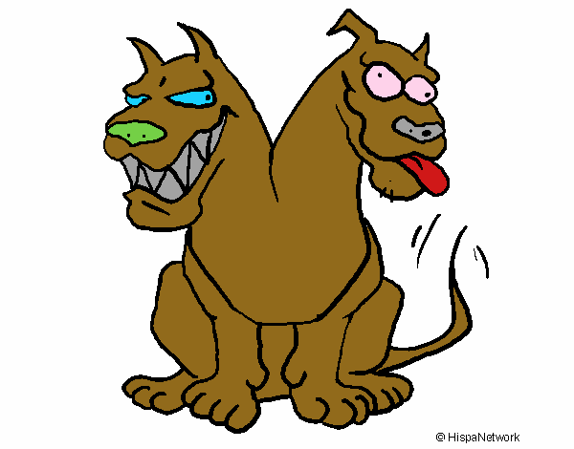
Nos dividimos
Grupo 5: Conociendo los prototipos de las funciones debe generar las llamadas a todas las funciones para que el juego funcione. El programa debe inicializar los monstruos, mostrar a todos los monstruos, dejar seleccionar 1 y hacerlo pelear de forma aleatoria con los demás. En caso de perder debe hacer pelear al azar a los demás monstruos para mostrar un ganador, y en caso de ganar terminar el juego. Al final el juego debe reiniciarse. Si considera que falta alguna función avisar.

